Slide 1

04
用户质量
头部贡献额
平均购买周期

Slide 2
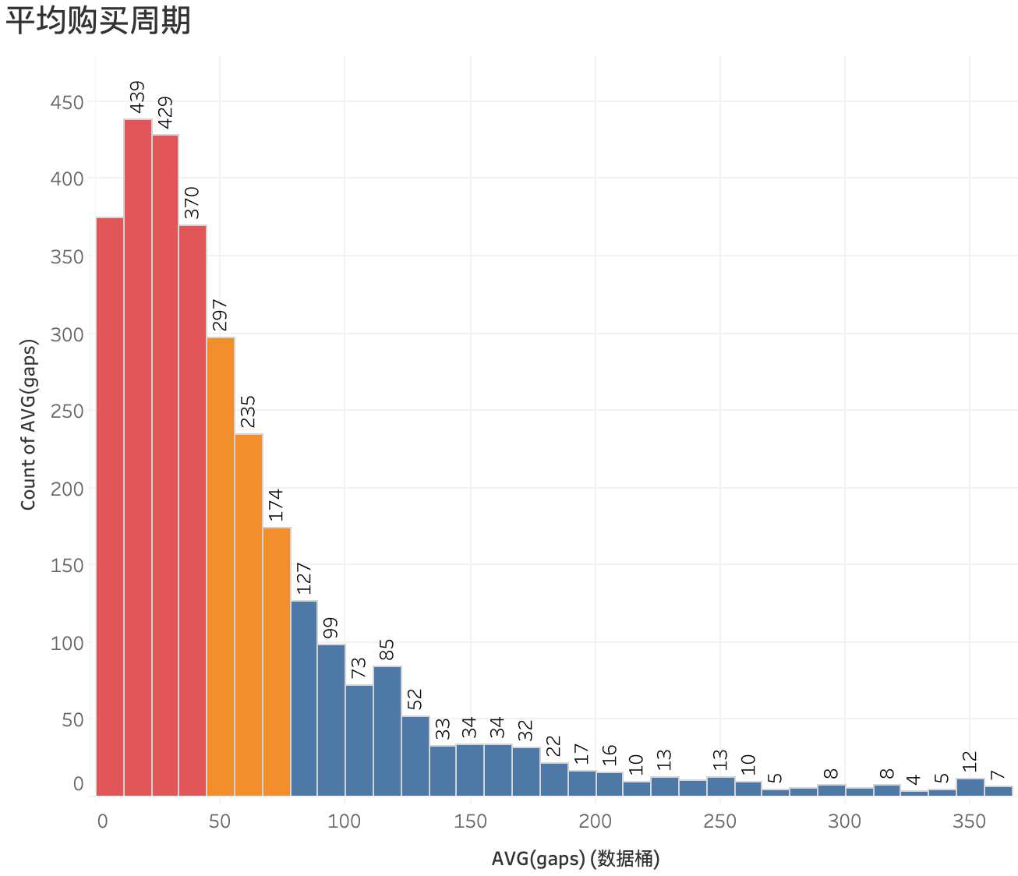
消费金额前20%用户，贡献率达62%
大部分用户消费间隔较短，在0~50天左右，平均消费间隔为32天
可通过消费后立即赠送优惠券，10天后询问用户体验，20天后提醒优惠到期，30天后短信推送等方式，缩短用户平均购买周期，提升销售额

